Slide 1
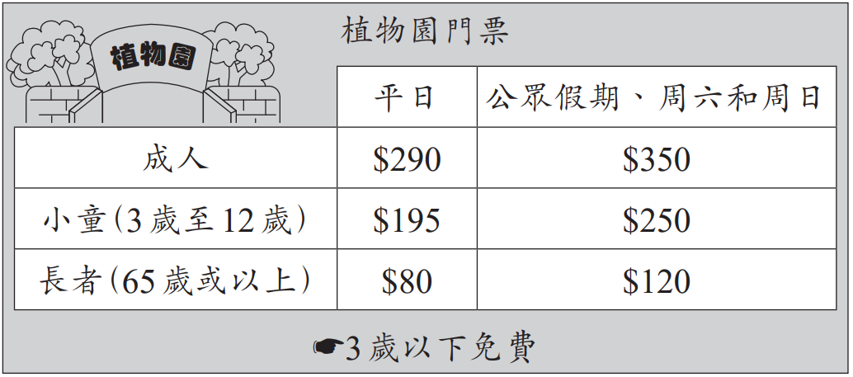
22.
在聖誕節，11歲的天豪和他的父母以及66歲的外婆一同前往植物園遊玩。他們購買門票共須
付$ 。
1070
總費用 = 天豪的門票＋父母的門票＋外婆的門票
= 250
＋350×2
＋120
= $1070

Slide 2
27.
一盒金桔有18個，比一盒桃子多6個，一盒奇異果比一盒桃子少4個。水果店有26盒桃子和15盒奇異果。
(a) 水果店共有 個奇異果。
120
奇異果的個數
= 每盒奇異果的個數×奇異果的盒數
= (每盒桃子的個數－4)
×奇異果的盒數
= (每盒金桔的個數－6－4)
×奇異果的盒數
= (18－6－4)
×15
6個
桃子：
4個
奇異果：
金桔：
= 120(個)
桃子：

Slide 3
27.
一盒金桔有18個，比一盒桃子多6個，一盒奇異果比一盒桃子少4個。水果店有26盒桃子和15盒奇異果。
(b) 水果店售出15盒桃子後，還餘 個桃
子。
132
還餘桃子的個數
= 每盒桃子的個數×剩餘桃子的盒數
= (18－6)
×(26－15)
= 132(個)

Slide 4

31.
現有16人同時感染了某種病毒，若每人每次傳染給3人，那麼第二次傳播時，新增了多少人感染這種病毒？
答案： 人
192
16人感染病毒
第一次傳播
新增感染(3×16)人
共有(16＋3×16)人感染病毒
第二次傳播
每人傳染3 人
新增感染3×(16＋3×16)人
3×(16＋3×16) = 192

Slide 5
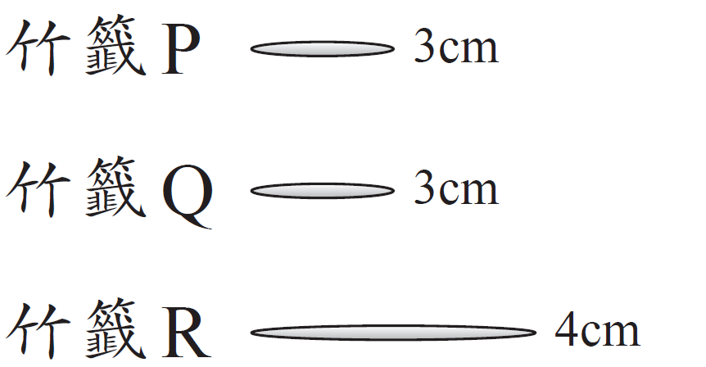
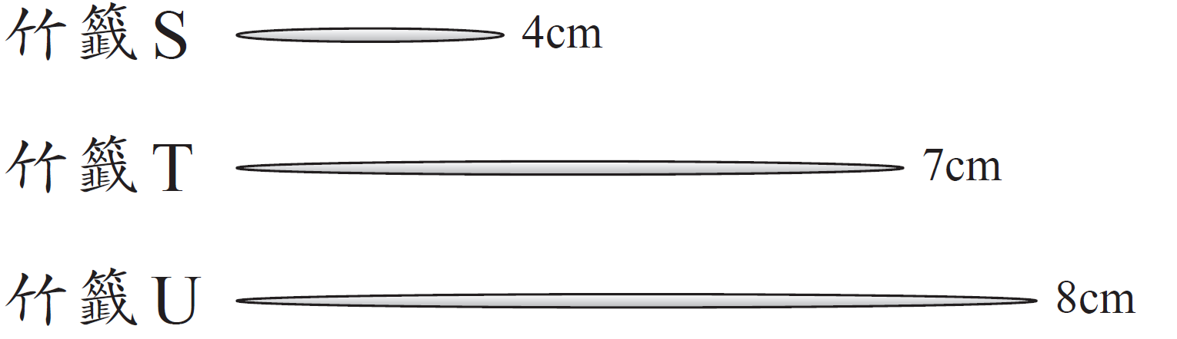
3＋3 = 6，4＋4 = 8
39.
子文選用以上3枝竹籤，組成了一個等腰三角形。
若餘下的竹籤不能組成一個三角形，餘下的竹籤是哪三枝？
答案：竹籤 、竹籤 和竹籤
P
Q
U
選用的竹籤的長度 | 餘下竹籤的長度
3cm 、3cm、4cm
4cm 、7cm、8cm
能組成三角形
3cm 、4cm、4cm
3cm 、7cm、8cm
能組成三角形
4cm 、4cm、7cm
3cm 、3cm、8cm
不能組成三角形

